Slide 1
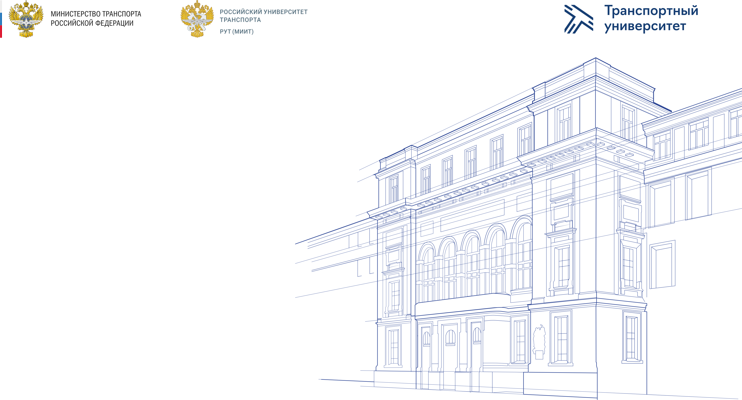
Стеганографические методы защиты информации
Задание 2
Выполнили:
Иконников Илья Сергеевич, ТКИ-441
Наседкин Тимофей Филиппович, ТКИ-441
Проверили:
Профессор, д.т.н. Сидоренко Валентина Геннадьевна
Доцент, к.т.н. Сафронов Антон Игоревич

Slide 2
Оглавление
Формулировка задания – 3 стр
Алгоритм Фазового кодирования – 4-6 стр
Однотонный контейнер – 7 стр
“Шумный контейнер” – 8 стр
Контейнер с плавными переходами – 9 стр
Контейнеры с яркой картинкой – 10 стр
Метрики (картинки разницы между пустым и заполненным контейнерами) по Домашкину – 12-15 стр
Сводная таблица метрик – 16 стр
StegoRevealer – 20-29 стр

Slide 3
Формулировка задания
Реализовать программу встраивания/извлечения сообщения в графический контейнер.
Получить пустой и заполненный контейнер, а также файл разницы между ними.
Разработать схему алгоритма.
Провести анализ контейнеров программами Домашкина/Баурина, Антропова/Архипова и StegoRevealer.
Исследовать влияние на алгоритм: типа изображения (однотонный, пёстрый, резкие/плавные изменения), числовых параметров, соотношения размеров контейнера и сообщения, внешних помех, неизменных и изменённых ЦВЗ.
Показать визуально разницу пустого и заполненного контейнера; сравнить их числовые характеристики.
Оформить презентацию.

Slide 4
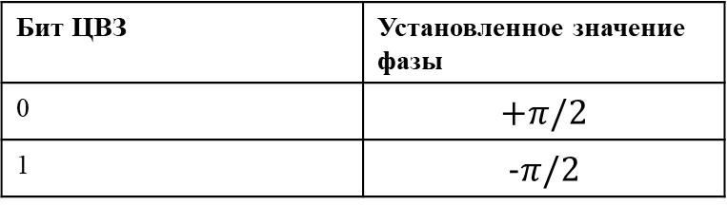
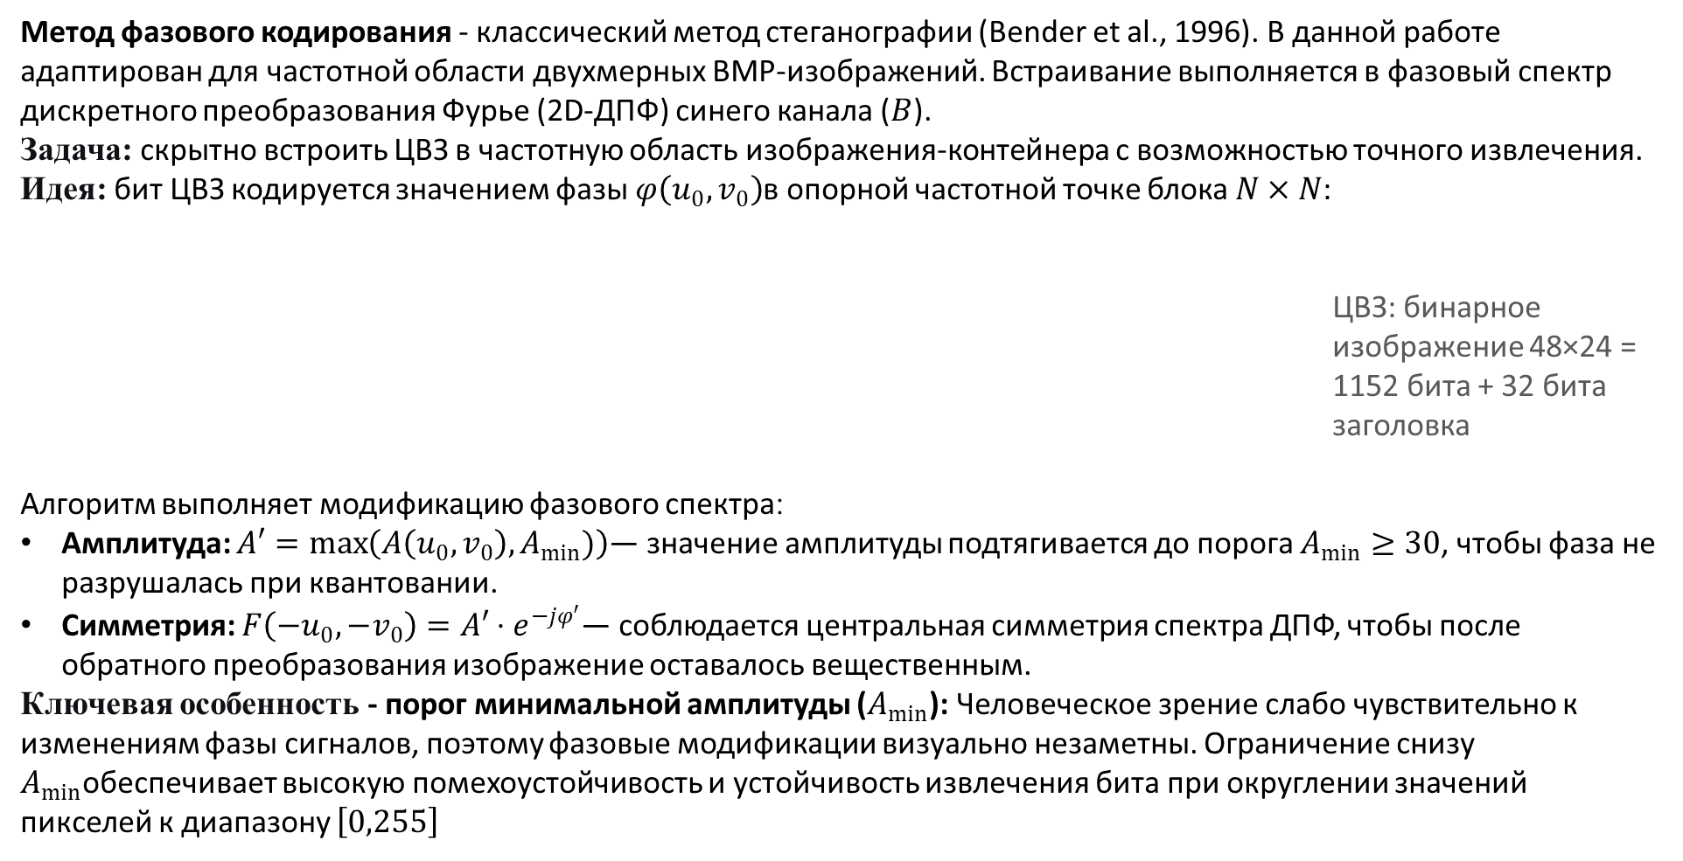
Алгоритм фазового кодирования
Метод фазового кодирования - классический метод стеганографии (Bender et al., 1996). В данной работе адаптирован для частотной области двухмерных BMP-изображений. Встраивание выполняется в фазовый спектр дискретного преобразования Фурье (2D-ДПФ) синего канала ($B$).
Задача: скрытно встроить ЦВЗ в частотную область изображения-контейнера с возможностью точного извлечения.
Идея: бит ЦВЗ кодируется значением фазы $φ\left(u_{0},v_{0}\right)$в опорной частотной точке блока $N×N$:
ЦВЗ: бинарное изображение 48×24 = 1152 бита + 32 бита заголовка
Алгоритм выполняет модификацию фазового спектра:
Амплитуда: $A′=\max\left(A\left(u_{0},v_{0}\right),A_{min})\right)$— значение амплитуды подтягивается до порога $A_{min}≥30$, чтобы фаза не разрушалась при квантовании.
Симметрия: $F\left(−u_{0},−v_{0}\right)=A′⋅e^{−jφ′}$— соблюдается центральная симметрия спектра ДПФ, чтобы после обратного преобразования изображение оставалось вещественным.
Ключевая особенность - порог минимальной амплитуды ($A_{min}$): Человеческое зрение слабо чувствительно к изменениям фазы сигналов, поэтому фазовые модификации визуально незаметны. Ограничение снизу $A_{min}$обеспечивает высокую помехоустойчивость и устойчивость извлечения бита при округлении значений пикселей к диапазону $\left[0,255\right]$
Бит ЦВЗ | Установленное значение фазы
0 | $$+π/2$$
1 | $$−π/2$$

Slide 5
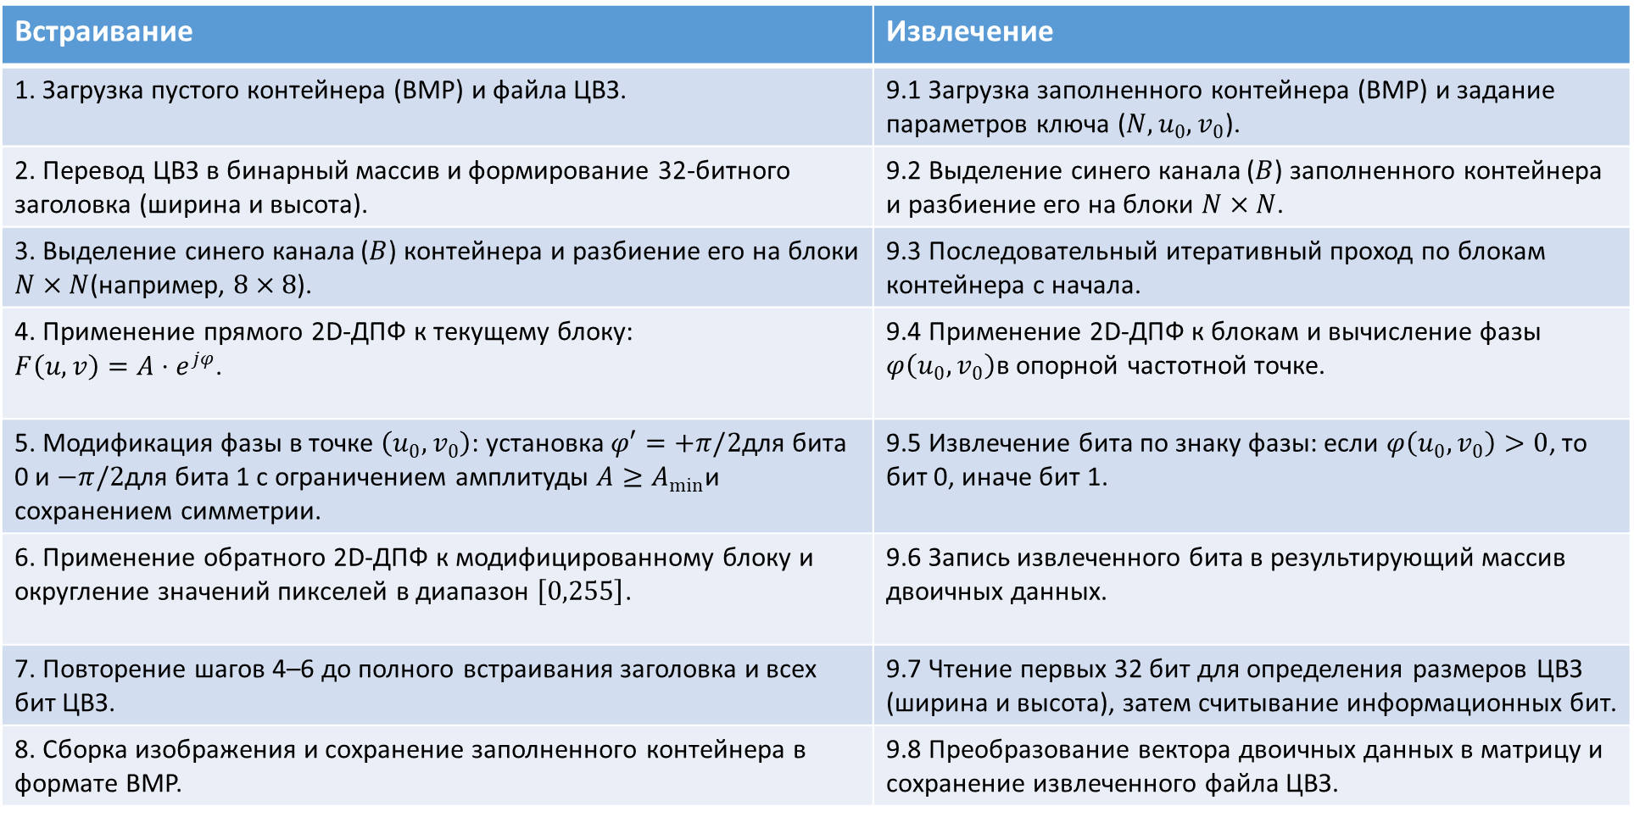
Алгоритм фазового кодирования.
Встраивание, извлечение
Встраивание | Извлечение
1. Загрузка пустого контейнера (BMP) и файла ЦВЗ. | 9.1 Загрузка заполненного контейнера (BMP) и задание параметров ключа ($N,u_{0},v_{0}$).
2. Перевод ЦВЗ в бинарный массив и формирование 32-битного заголовка (ширина и высота). | 9.2 Выделение синего канала ($B$) заполненного контейнера и разбиение его на блоки $N×N$.
3. Выделение синего канала ($B$) контейнера и разбиение его на блоки $N×N$(например, $8×8$). | 9.3 Последовательный итеративный проход по блокам контейнера с начала.
4. Применение прямого 2D-ДПФ к текущему блоку: $F\left(u,v\right)=A⋅e^{jφ}$. | 9.4 Применение 2D-ДПФ к блокам и вычисление фазы $φ\left(u_{0},v_{0}\right)$в опорной частотной точке.
5. Модификация фазы в точке $\left(u_{0},v_{0}\right)$: установка $φ′=+π/2$для бита 0 и $−π/2$для бита 1 с ограничением амплитуды $A≥A_{min}$и сохранением симметрии. | 9.5 Извлечение бита по знаку фазы: если $φ\left(u_{0},v_{0}\right)>0$, то бит 0, иначе бит 1.
6. Применение обратного 2D-ДПФ к модифицированному блоку и округление значений пикселей в диапазон $\left[0,255\right]$. | 9.6 Запись извлеченного бита в результирующий массив двоичных данных.
7. Повторение шагов 4–6 до полного встраивания заголовка и всех бит ЦВЗ. | 9.7 Чтение первых 32 бит для определения размеров ЦВЗ (ширина и высота), затем считывание информационных бит.
8. Сборка изображения и сохранение заполненного контейнера в формате BMP. | 9.8 Преобразование вектора двоичных данных в матрицу и сохранение извлеченного файла ЦВЗ.

Slide 6
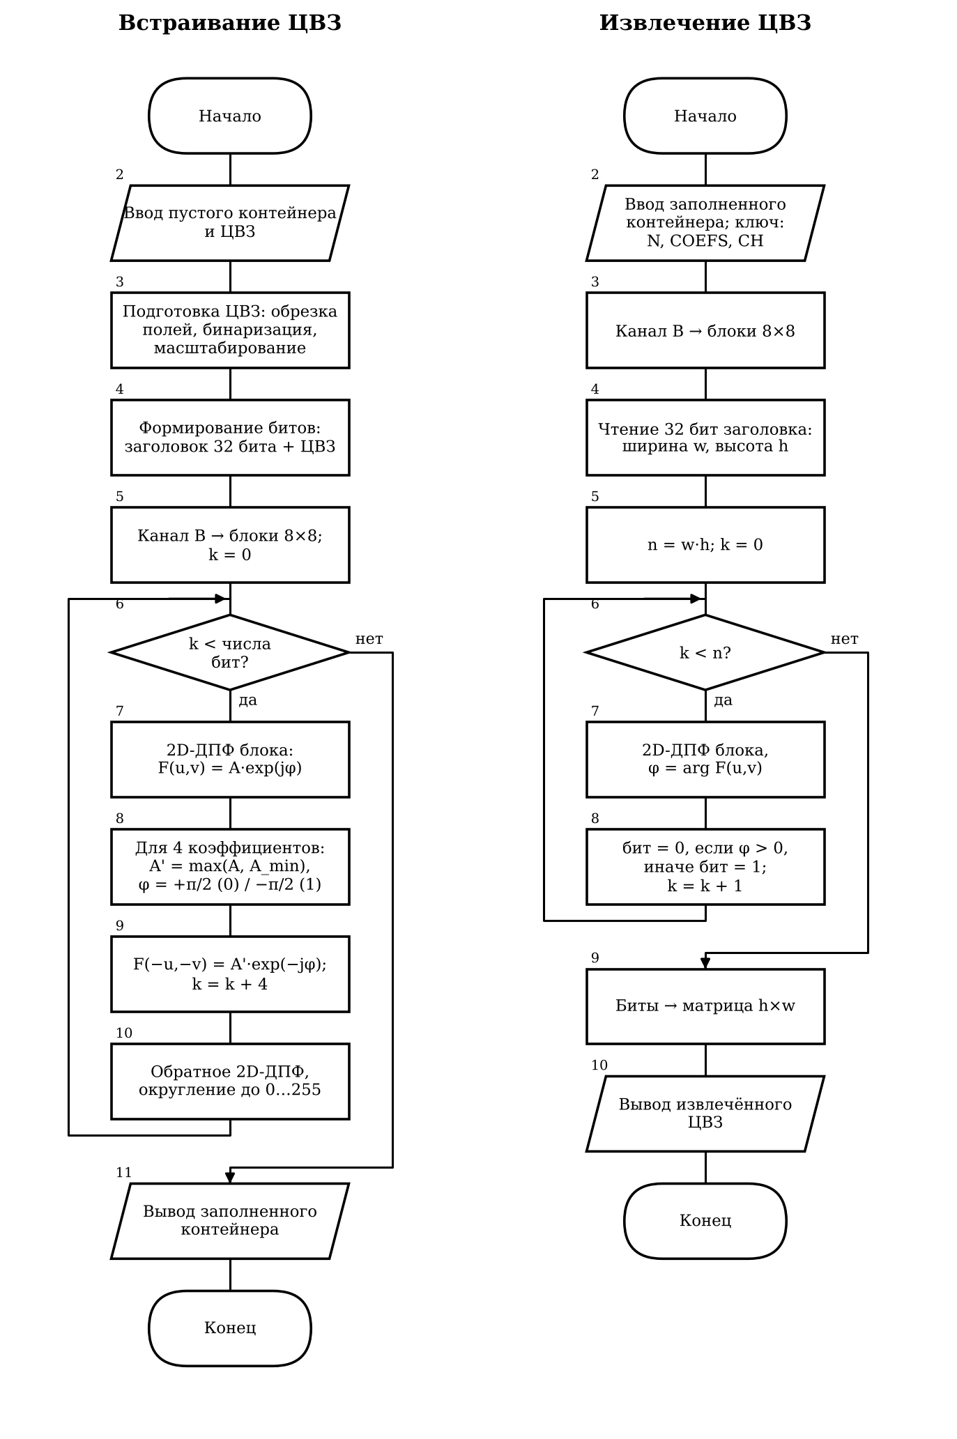
Схема алгоритма фазового кодирования

Slide 7
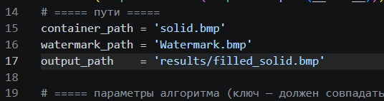

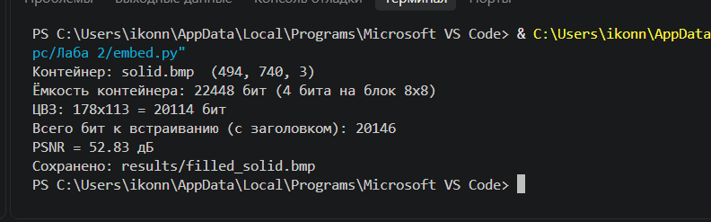
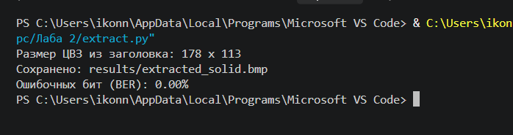
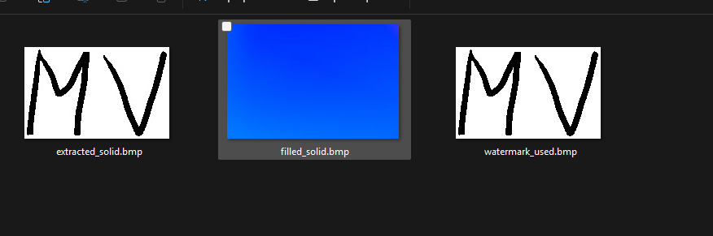
Однотонный контейнер
Вывод ЦВЗ занимает почти всю ёмкость контейнера (20 114 из 22 448 бит, ≈ 90%), но встраивание остаётся незаметным: PSNR = 52,8 дБ, пиксели меняются на 1–2 уровня яркости.
Заполненный контейнер выглядит точно так же, как исходная синяя заливка, а ЦВЗ извлечён без ошибок (BER = 0%).
На однотонном фоне амплитуды частот почти нулевые, поэтому фаза держится только за счёт параметра A_min = 30.

Slide 8
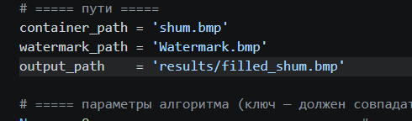

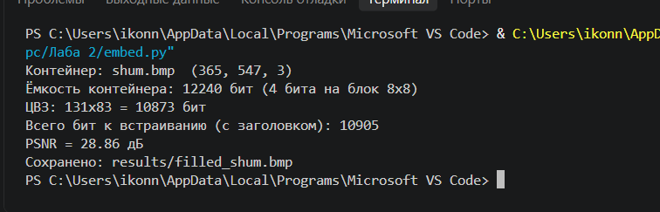
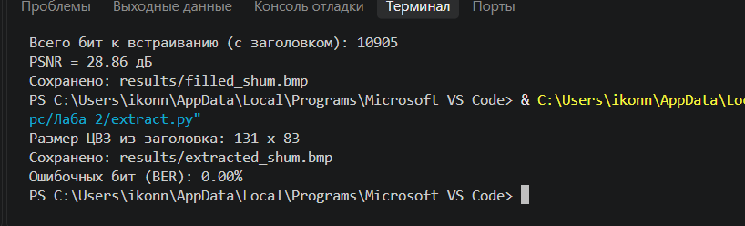
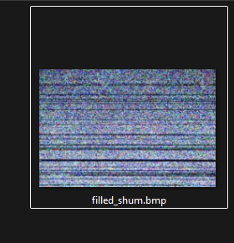
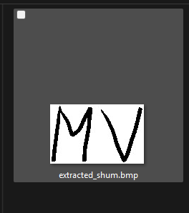
“Шумный” контейнер
Вывод ЦВЗ занимает ≈ 89% ёмкости (10 873 из 12 240 бит). PSNR = 28,9 дБ — самое сильное изменение среди контейнеров: у шума большие амплитуды частот, поэтому смена фазы сильнее меняет пиксели. Визуально контейнер неотличим от исходного, так как изменения маскируются шумом. ЦВЗ извлечён без ошибок (BER = 0%).

Slide 9



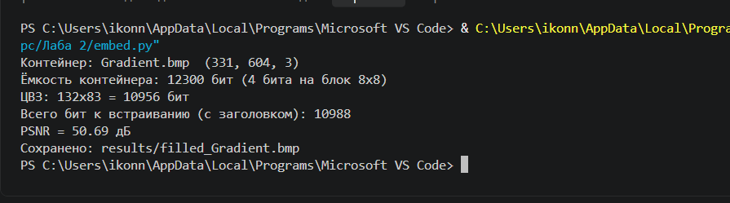
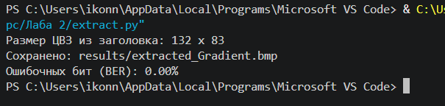
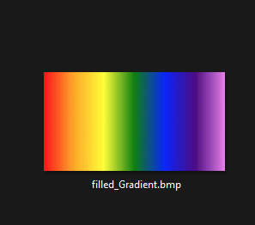
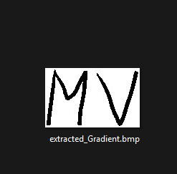
Контейнер с плавными переходами
Вывод ЦВЗ занимает ≈ 89% ёмкости контейнера (10 988 из 12 300 бит), но встраивание незаметно: PSNR = 50,7 дБ.
На плавном градиенте внутри блока 8×8 почти нет перепадов яркости, поэтому смена фазы почти не меняет пиксели. Заполненный контейнер визуально неотличим от исходной радуги, ЦВЗ извлечён без ошибок (BER = 0%).

Slide 10


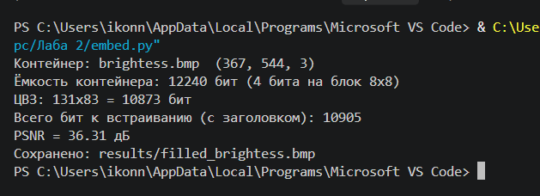
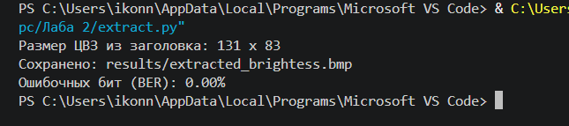
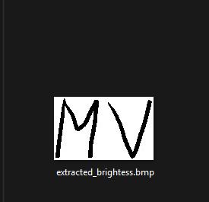
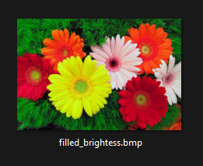
Контейнер с яркой картинкой
Вывод ЦВЗ занимает ≈ 89% ёмкости контейнера (10 873 из 12 240 бит), PSNR = 36,3 дБ. Изменения здесь сильнее, чем на однотонном и градиентном контейнерах: на пёстрой картинке много резких переходов, у частот большие амплитуды, и смена фазы сильнее меняет пиксели.
Изменения теряются в деталях лепестков и травы, поэтому заполненный контейнер визуально неотличим от исходного. ЦВЗ извлечён без ошибок (BER = 0%).

Slide 11
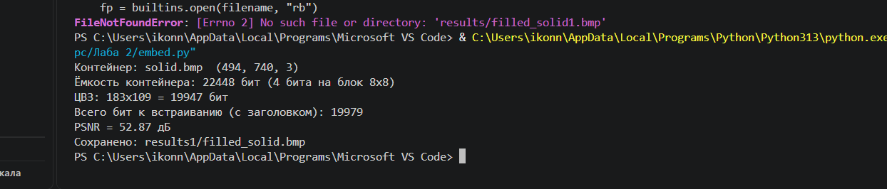
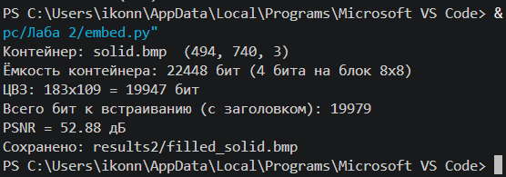


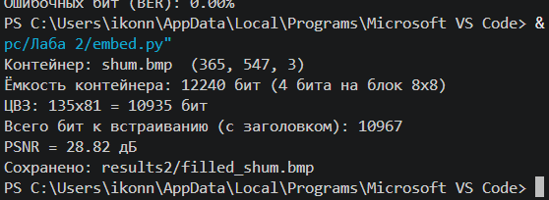
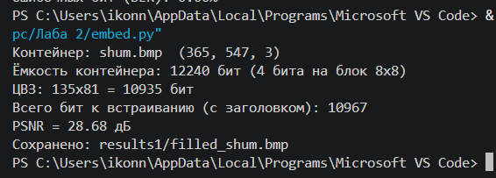
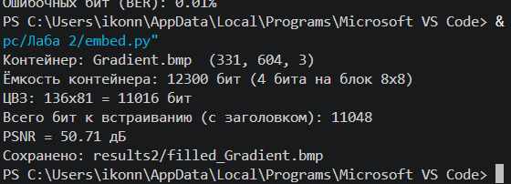
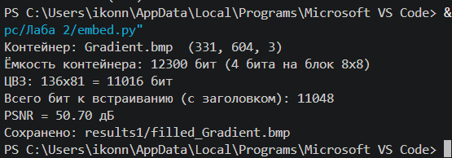
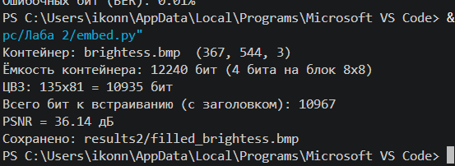
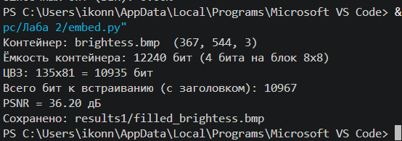
Сравнение контейнеров с разными водяными марками

Slide 12
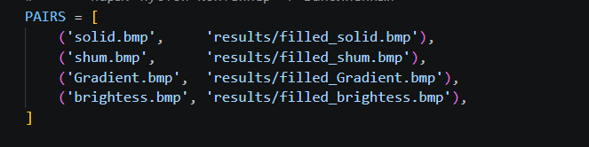
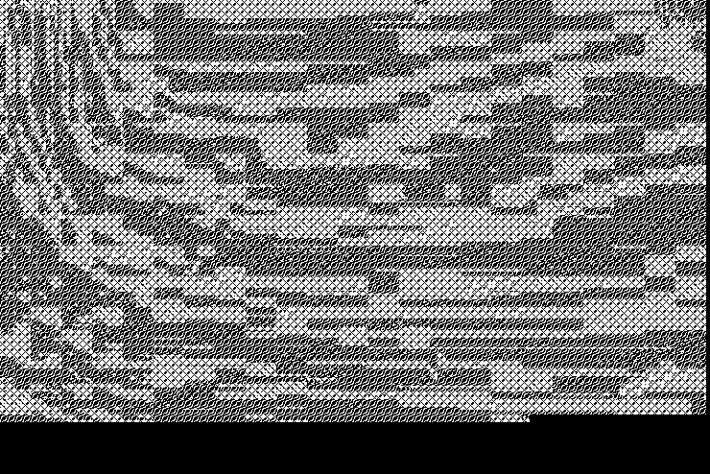

Метрики (картинки разницы между пустым и заполненным контейнерами)
Разница (шумная картинка)
Разница (Синяя)
Изменено ≈ 46% пикселей. Хорошо видна блочная структура 8×8: метод меняет блок целиком, а не отдельные пиксели. Чёрные участки внутри — пиксели, у которых изменение после округления оказалось меньше 0,5 и пропало. Полосы повторяют плавные переходы оттенка синего.
Изменено ≈ 85% пикселей. На шуме изменения почти сплошные: у шумной картинки большие амплитуды частот, поэтому смена фазы меняет практически каждый пиксель блока. Чёрная полоса снизу — блоки, до которых ЦВЗ не дошёл (он занял ≈ 89% ёмкости).

Slide 13

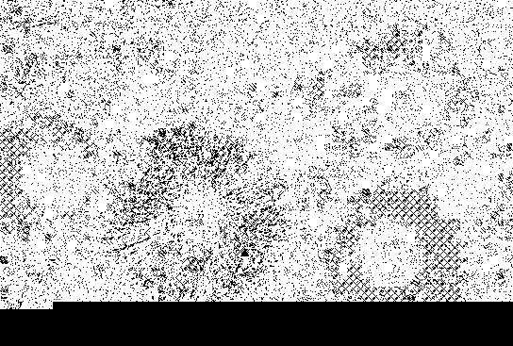
Метрики (картинки разницы между пустым и заполненным контейнерами)
Разница (Градиент)
Разница (Пестрый)
Изменено ≈ 63% пикселей. Видна равномерная «сетка»: градиент внутри каждого блока почти одинаковый, поэтому изменения в блоках похожи друг на друга. Ступенька в чёрной полосе снизу показывает место, где закончилась запись ЦВЗ.
Изменено ≈ 75% пикселей. Разница повторяет контуры картинки: на лепестках и траве, где перепады яркости резче, изменений больше, а в ровных серединах цветков меньше.

Slide 14
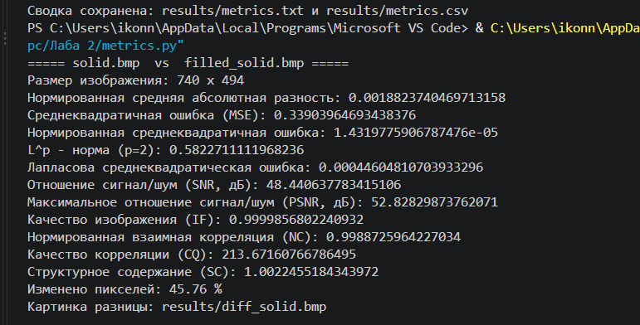
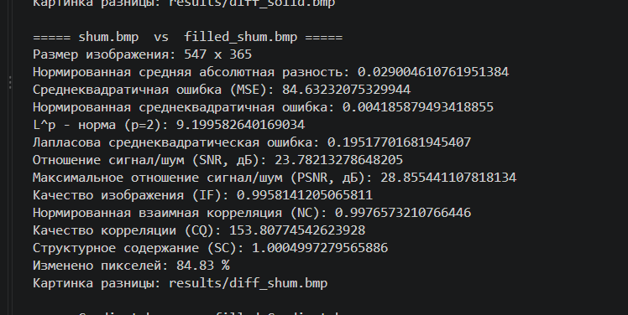
Метрики (картинки разницы между пустым и заполненным контейнерами)

Slide 15
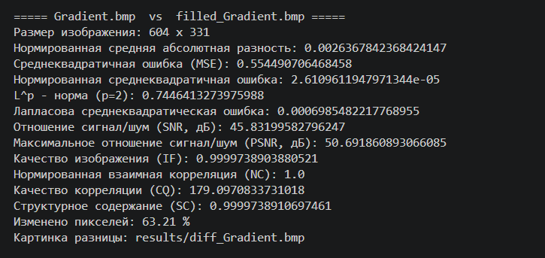
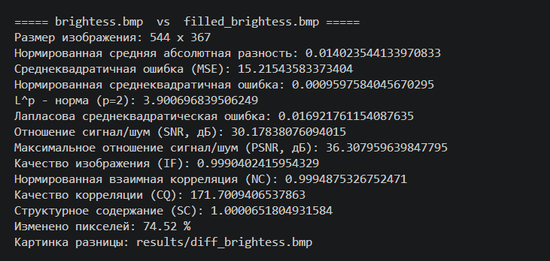
Метрики (картинки разницы между пустым и заполненным контейнерами)

Slide 16
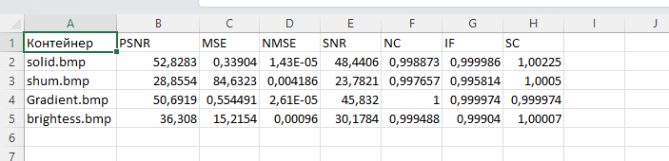
Сводная таблица метрик

Slide 17
Сводная таблица метрик
PSNR показывает, насколько заполненный контейнер отличается от пустого по яркости (в дБ, чем больше — тем лучше).
MSE — среднеквадратичная ошибка, усреднённый квадрат разницы между пикселями пустого и заполненного контейнера (чем меньше — тем лучше).
NMSE — нормированная среднеквадратичная ошибка, показывает, какую долю от общей энергии контейнера составляют искажения (чем меньше — тем лучше).
SNR — отношение сигнал/шум, во сколько раз энергия исходного изображения больше энергии внесённых искажений (чем больше — тем лучше).
NC — нормированная взаимная корреляция, коэффициент подобия пустого и заполненного контейнеров от 0 до 1 (чем ближе к 1 — тем сильнее они похожи).
IF — качество изображения, показывает, какую долю исходного изображения сохранил заполненный контейнер (чем ближе к 1 — тем лучше).
SC — структурное содержание, сравнивает энергию пустого и заполненного изображений и показывает, сохранилась ли структура контейнера (в идеале ≈ 1).

Slide 18
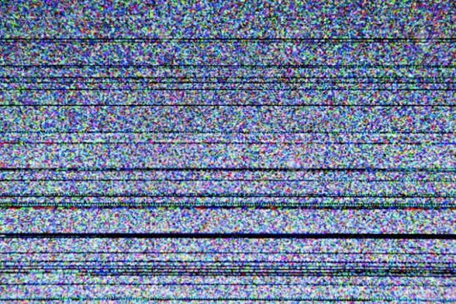

Сравнение фотографий с показателями
метрик ниже допустимых
Незаполненный шум
Заполненный шум

Slide 19
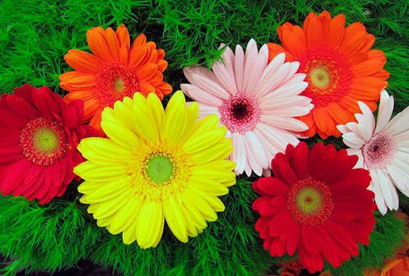

Сравнение фотографий с показателями
метрик ниже допустимых
Незаполненная яркая картинка
Заполненная яркая картинка

Slide 20
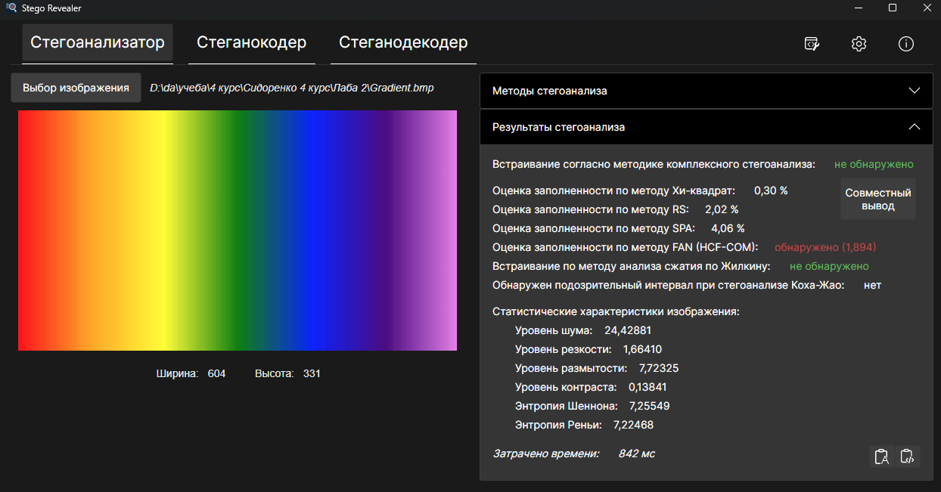
StegoRevealer (градиент, до)

Slide 21
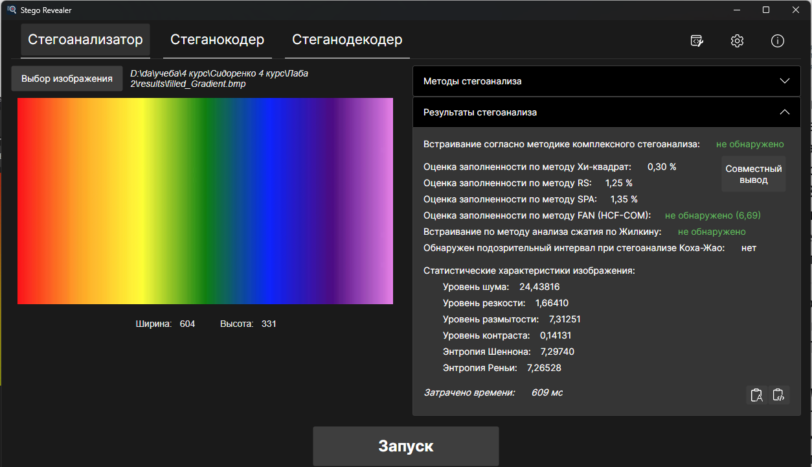
StegoRevealer (градиент, после)
Встраивание не обнаружено ни до, ни после. Оценки заполненности по RS и SPA после встраивания даже снизились: RS — с 2,02% до 1,25%, SPA — с 4,06% до 1,35%. Хи-квадрат не изменился (0,30%). Метод FAN сработал только на пустом контейнере (1,894), это ложное срабатывание из-за особенностей самого градиента. Статистики почти не изменились: размытость 7,72 → 7,31, энтропия 7,26 → 7,30. На плавном градиенте фазовое кодирование остаётся скрытным для всех методов стегоанализа.

Slide 22
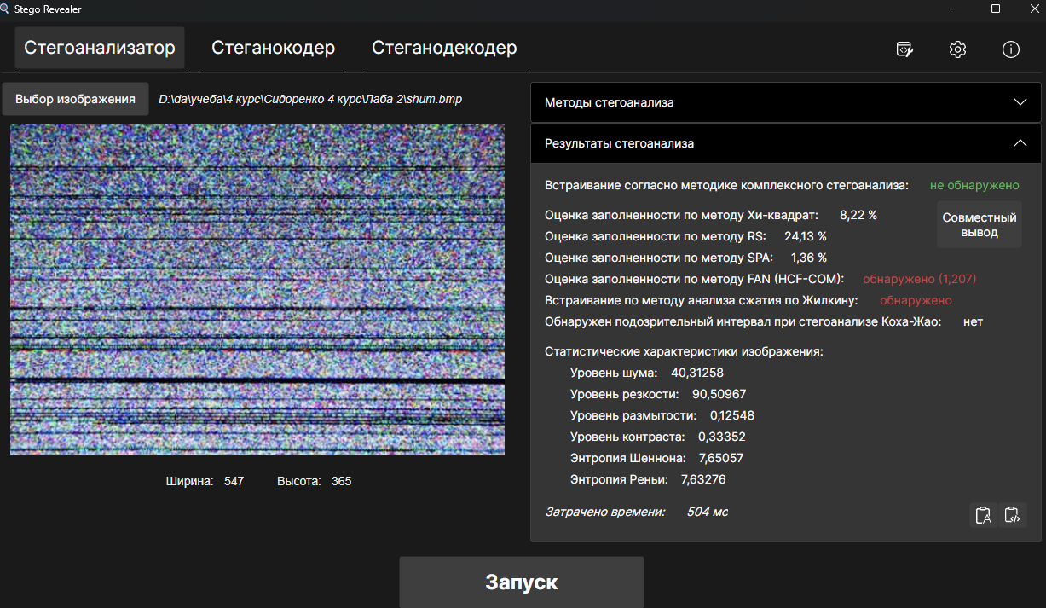
StegoRevealer (шум, до)

Slide 23
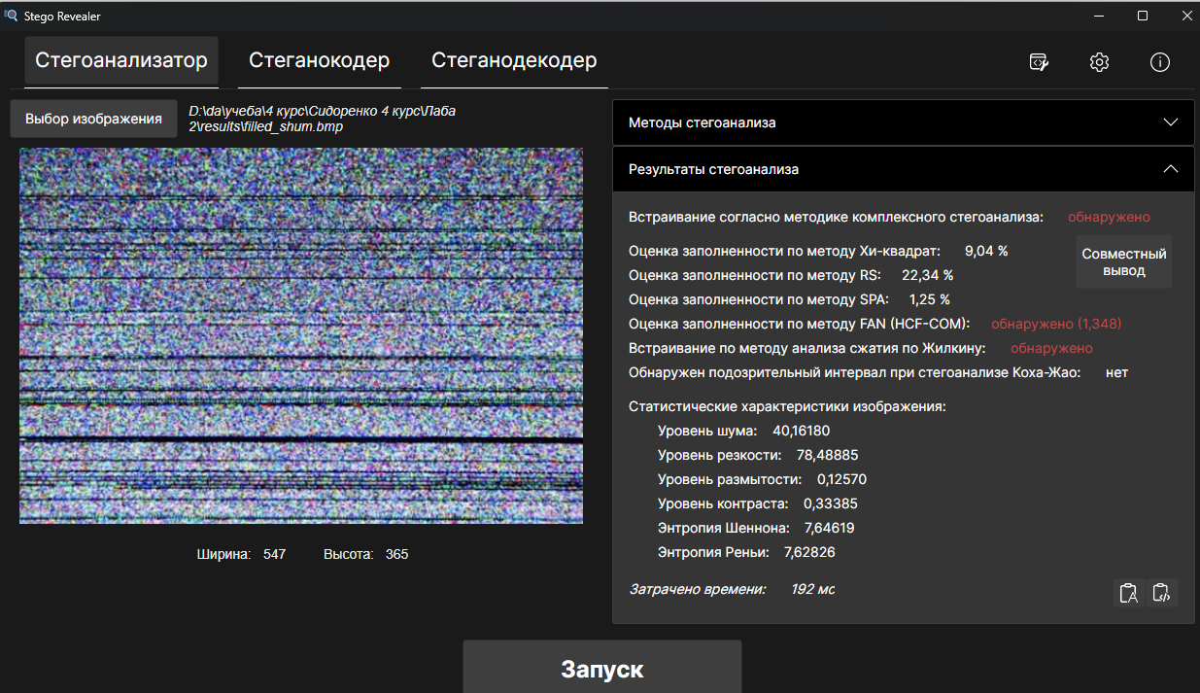
StegoRevealer (шум, после)
Пустой контейнер уже дал срабатывания методов FAN (1,207) и Жилкина, а RS оценил заполненность в 24% у картинки, в которой ничего нет. Это типичные ложные срабатывания на шуме. После встраивания комплексный анализ показал «обнаружено», но отдельные оценки изменились слабо: хи-квадрат 8,22 → 9,04%, RS 24,13 → 22,34%, SPA 1,36 → 1,25%, FAN 1,207 → 1,348. Заметнее всего упала резкость: 90,5 → 78,5. Обратное ДПФ немного «сглаживает» мелкий шум внутри блоков. Отличить встраивание от естественного шума по этим оценкам практически нельзя.

Slide 24
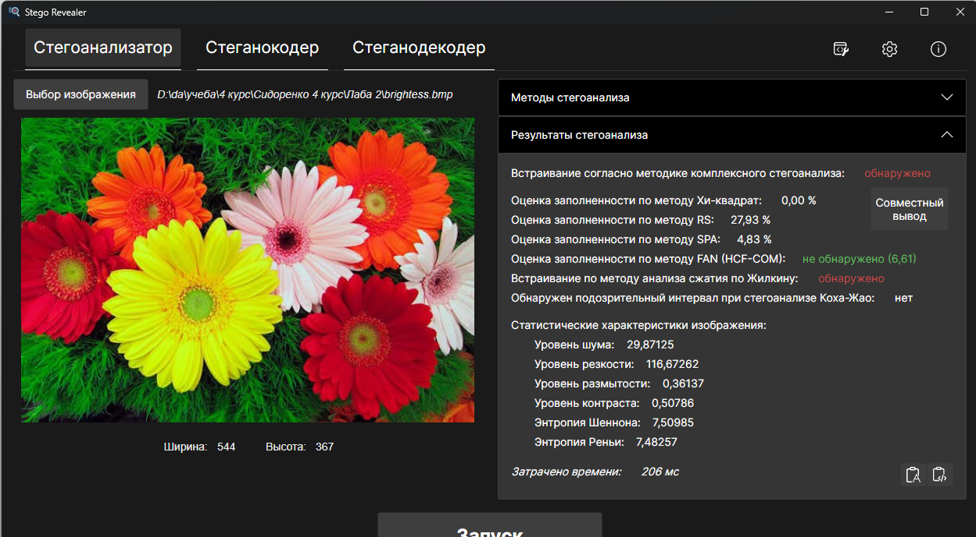
StegoRevealer (пестрые, до)

Slide 25
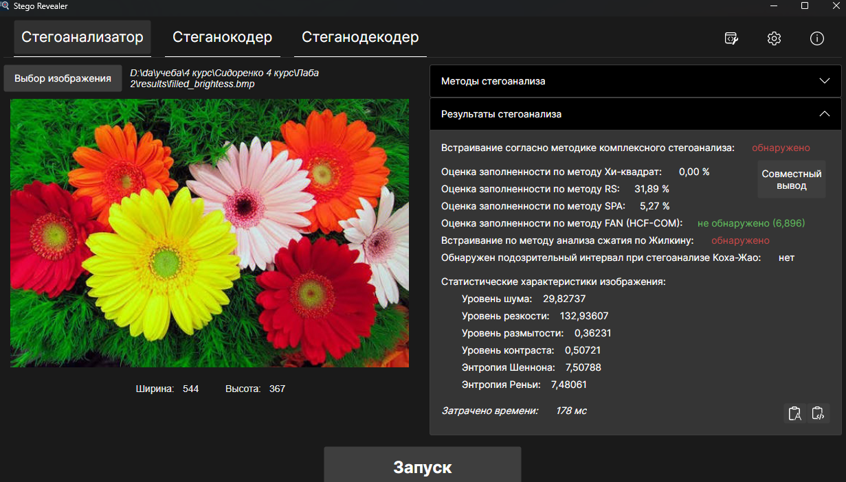
StegoRevealer (пестрые, после)
Комплексный анализ и метод Жилкина срабатывают уже на пустом контейнере (RS 27,93%), то есть это ложное срабатывание из-за высокой детализации картинки. После встраивания результаты похожи: RS 27,93 → 31,89%, SPA 4,83 → 5,27%, хи-квадрат 0%, FAN не обнаружил. Выросла только резкость, 116,7 → 132,9: смена фаз добавляет мелкие перепады внутри блоков 8×8. Других статистических следов встраивания нет, и на текстурной картинке оно хорошо маскируется.

Slide 26
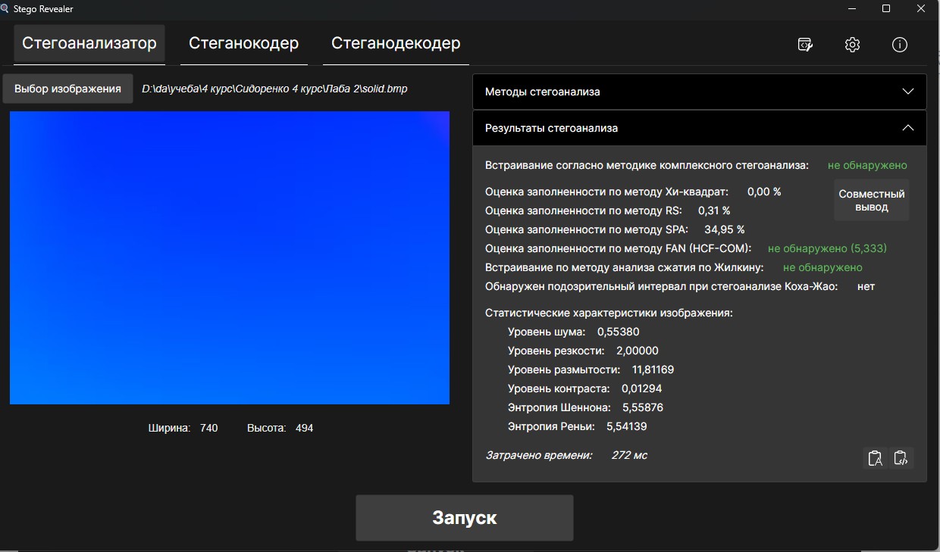
StegoRevealer (однотон, до)

Slide 27
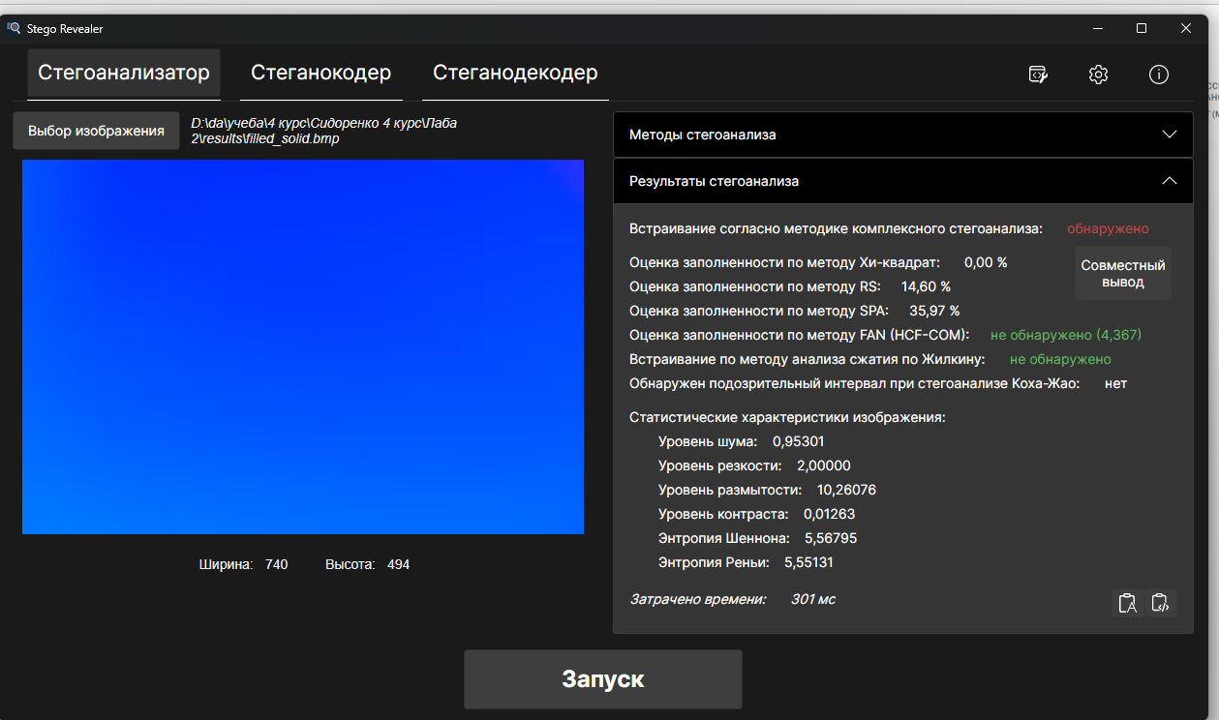
StegoRevealer (однотон, после)
На однотонном контейнере встраивание оказалось заметным. До встраивания комплексный анализ ничего не нашёл, RS = 0,31%. После оценка RS выросла до 14,60%, и комплексный анализ дал «обнаружено». Уровень шума вырос почти вдвое (0,55 → 0,95), размытость снизилась (11,81 → 10,26). Причина в том, что на ровном фоне амплитуды частот почти нулевые, и параметр A_min принудительно добавляет в каждый блок слабый узор. На однородной заливке такой узор выделяется статистически, хотя глазом его не видно (PSNR = 52,8 дБ).

Slide 28
Сравнительные результаты StegoRevealer
Имя файла | Встроено | Обнаружено (комплексный) | Хи-квадрат, % | RS, % | SPA, % | FAN (HCF-COM) | Жилкин
solid.bmp (пустой) | — | Нет | 0,00 | 0,31 | 34,95 | Нет (5,333) | Нет
filled_solid.bmp | «MV» | Да | 0,00 | 14,60 | 35,97 | Нет (4,367) | Нет
shum.bmp (пустой) | — | Нет | 8,22 | 24,13 | 1,36 | Да (1,207) | Да
filled_shum.bmp | «MV» | Да | 9,04 | 22,34 | 1,25 | Да (1,348) | Да
Gradient.bmp (пустой) | — | Нет | 0,30 | 2,02 | 4,06 | Да (1,894) | Нет
filled_Gradient.bmp | «MV» | Нет | 0,30 | 1,25 | 1,35 | Нет (6,69) | Нет
brightess.bmp (пустой) | — | Да | 0,00 | 27,93 | 4,83 | Нет (6,61) | Да
filled_brightess.bmp | «MV» | Да | 0,00 | 31,89 | 5,27 | Нет (6,896) | Да

Slide 29
Статические характеристики
(StegoRevealer)
Имя файла | Уровень шума | Резкость | Размытость | Контраст | Энтропия Шеннона | Энтропия Реньи
solid.bmp (пустой) | 0,55380 | 2,00000 | 11,81169 | 0,01294 | 5,55876 | 5,54139
filled_solid.bmp | 0,95301 | 2,00000 | 10,26076 | 0,01263 | 5,56795 | 5,55131
shum.bmp (пустой) | 40,31258 | 90,50967 | 0,12548 | 0,33352 | 7,65057 | 7,63276
filled_shum.bmp | 40,16180 | 78,48885 | 0,12570 | 0,33385 | 7,64619 | 7,62826
Gradient.bmp (пустой) | 24,42881 | 1,66410 | 7,72325 | 0,13841 | 7,25549 | 7,22468
filled_Gradient.bmp | 24,43816 | 1,66410 | 7,31251 | 0,14131 | 7,29740 | 7,26528
brightess.bmp (пустой) | 29,87125 | 116,67262 | 0,36137 | 0,50786 | 7,50985 | 7,48257
filled_brightess.bmp | 29,82737 | 132,93607 | 0,36231 | 0,50721 | 7,50788 | 7,48061

Slide 30
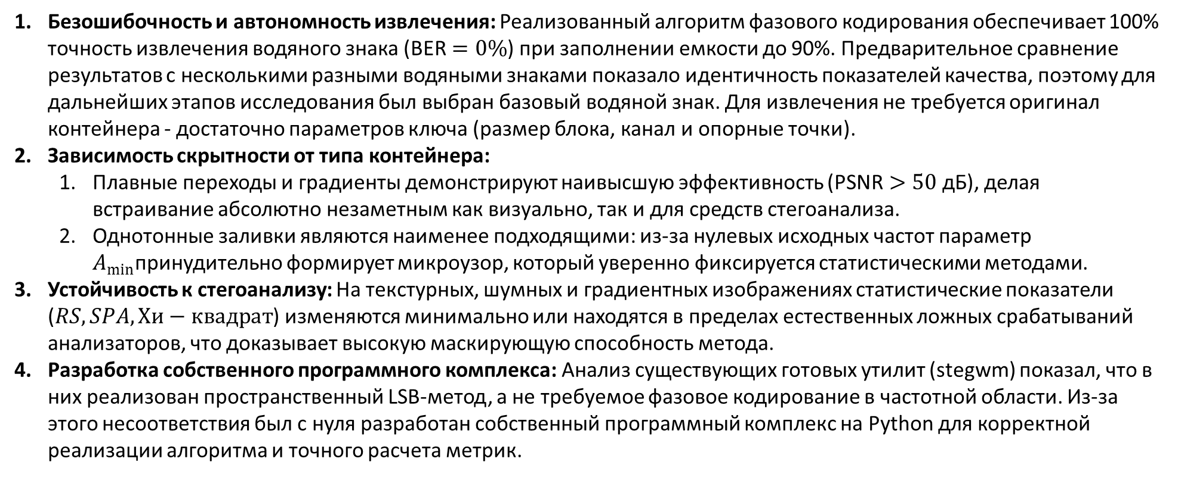
Выводы
Безошибочность и автономность извлечения: Реализованный алгоритм фазового кодирования обеспечивает 100% точность извлечения водяного знака ($\text{BER}=0\%$) при заполнении емкости до 90%. Предварительное сравнение результатов с несколькими разными водяными знаками показало идентичность показателей качества, поэтому для дальнейших этапов исследования был выбран базовый водяной знак. Для извлечения не требуется оригинал контейнера - достаточно параметров ключа (размер блока, канал и опорные точки).
Зависимость скрытности от типа контейнера:
  Плавные переходы и градиенты демонстрируют наивысшую эффективность ($\text{PSNR}>50$ дБ), делая встраивание абсолютно незаметным как визуально, так и для средств стегоанализа.
  Однотонные заливки являются наименее подходящими: из-за нулевых исходных частот параметр $A_{min}$принудительно формирует микроузор, который уверенно фиксируется статистическими методами.
Устойчивость к стегоанализу: На текстурных, шумных и градиентных изображениях статистические показатели ($RS,SPA,Хи−квадрат$) изменяются минимально или находятся в пределах естественных ложных срабатываний анализаторов, что доказывает высокую маскирующую способность метода.
Разработка собственного программного комплекса: Анализ существующих готовых утилит (stegwm) показал, что в них реализован пространственный LSB-метод, а не требуемое фазовое кодирование в частотной области. Из-за этого несоответствия был с нуля разработан собственный программный комплекс на Python для корректной реализации алгоритма и точного расчета метрик.

Slide 31
Список использованных источников
СМЗИ - Изычева, Сидоренко.docx : Файл в корне репозитория. Это учебное пособие «Стеганографические методы защиты информации» авторов А. В. Изычевой и В. Г. Сидоренко, изданное в РУТ (МИИТ) в 2017 году .
Использование качественных характеристик изображения для стегоанализа : PDF-файл в корне репозитория. Русскоязычный материал по стегоанализу. Статья Я. Л. Грачева и В. Г. Сидоренко, опубликованная в журнале «Надёжность» .
Methodology of Complex Steganalysis Using Image Quality Characteristics Estimation : PDF-файл в корне репозитория. Англоязычная статья, посвящённая комплексному стегоанализу с использованием оценок качества изображения.
Аспекты информационной безопасности - Сидоренко, Скоробогатова.docx : Файл в корне репозитория. Учебное пособие В. Г. Сидоренко и Н. Н. Скоробогатовой (РУТ МИИТ, 2018), которое содержит общие положения по информационной безопасности .

